Slide 1

UNIVERSIDADE FEDERAL DO RIO GRANDE DO NORTE – UFRN
ESCOLA AGRÍCOLA DE JUNDIAÍ - EAJ
Docente: Luciana Dantas de Souza
O gênero jornalístico
Macaíba-RN
profesoralucianadantas@gmail.com

Slide 2

O gênero jornalístico
O gênero jornalístico são diferentes formas de organizar e apresentar as informações em: notícias, reportagens, entrevistas, artigos, editoriais, crónicas, entre outros. Variam de acordo com a função comunicativa (informativa, opinativa, interpretativa), o estilo e o suporte (impresso, online ou audiovisual).

Slide 3
Tipos de Gêneros Jornalísticos:
São informativos e têm como objetivo principal informar o público sobre fatos recentes.
Exemplos incluem:
Notícia: Relata um acontecimento de forma objetiva e concisa, respondendo às perguntas básicas (quem, o quê, quando, onde, como e por quê).
Reportagem: Apresenta uma investigação mais aprofundada sobre um tema, com detalhes, entrevistas e análises.
Entrevista: Transmite informações por meio de perguntas e respostas a um indivíduo.

Slide 4
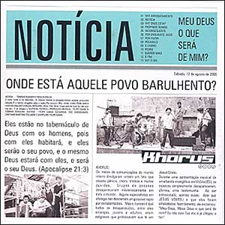
Gênero Notícia
Notícia é um gênero discursivo da esfera jornalística cuja sua função é INFORMAR, de maneira BREVE e OBJETIVA, sobre acontecimentos ATUAIS e circunstâncias relacionadas a um fato ocorrido.

Slide 5
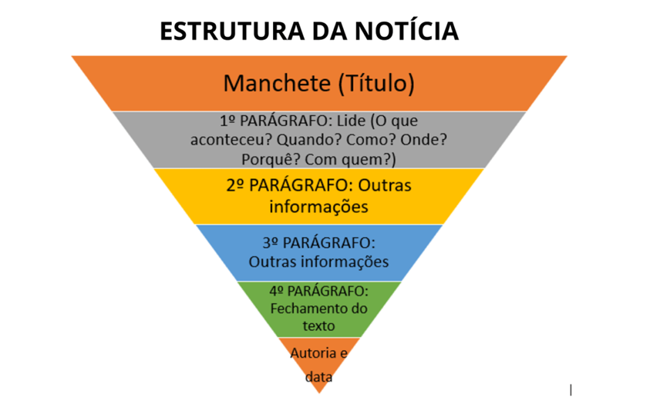

Slide 6
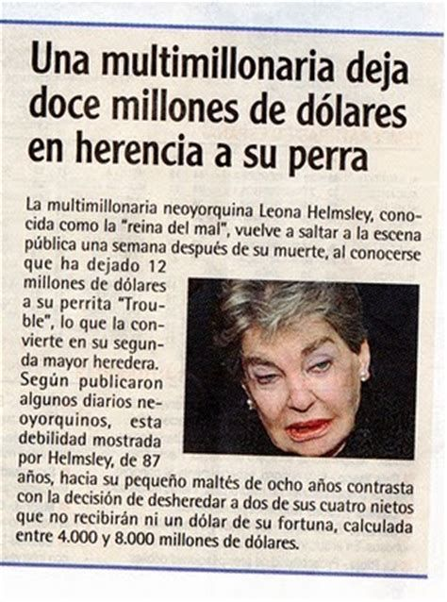
TÍTULO / MANCHETE
SUBTÍTULO
LIDE: (em jornalismo é a introdução de uma notícia, que responde às perguntas básicas sobre o evento)
“O quê?” (acontecimento, evento, fato ocorrido);
“Quem?” (qual ou quais personagens estão envolvidos no acontecimento);
“Quando?” (horário em que ocorreu o fato);
“Onde?” (local que aconteceu o episódio);
“Como?” (modo que ocorreu o evento);
“Por quê?” (qual a causa do evento).
INTERTÍTULO (título secundário colocado no meio de um texto longo para dividi-lo em seções menores e organizar o conteúdo de forma mais clara)
SEÇÃO / CADERNO

Slide 7
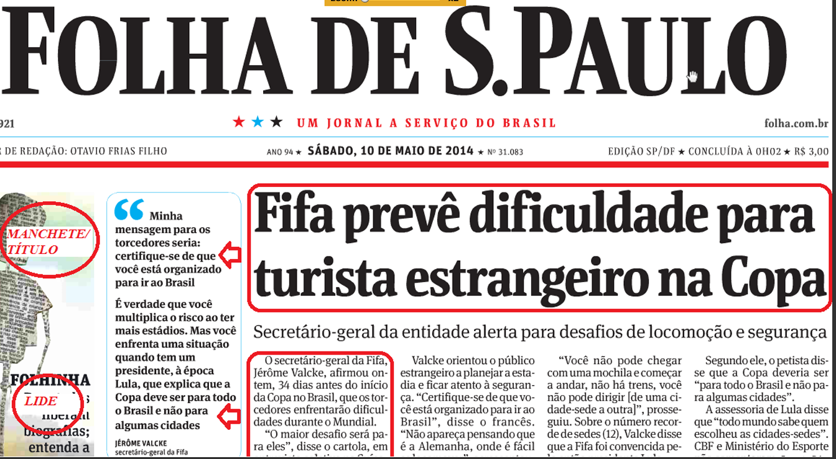

Slide 8
Linguagem da Notícia
Direta e objetiva: evita-se o uso de expressões que revelem juízo de valor.
Clara e precisa: sem rodeios e sem figuras de linguagem.
Impessoal: o foco deve permanecer no fato noticiado, e não na opinião do autor.

Slide 9
Roteiro Básico para Produção de um Jornal
1. Planeamento Inicial
Definir o objetivo do jornal (informativo, educativo, cultural, comunitário, escolar, etc.);
Determinar o público-alvo (alunos, moradores da comunidade, profissionais, etc.);
Escolher a periodicidade (semanal, mensal, bimestral...);
Formar a equipa de produção (repórteres, editores, designers, revisores).
2. Definição da Estrutura
Selecionar as secções do jornal, como:
  Editorial
  Notícias locais e nacionais
  Cultura e entretenimento
  Desporto
  Opinião
  Entrevistas
  Curiosidades / passatempos
  Anúncios / avisos

Slide 10
3. Produção de Conteúdos
Pesquisa e apuração das informações.
Redação dos textos com linguagem:
  Clara
  Direta
  Impessoal
  Adequada ao público
Revisão ortográfica e gramatical.
4. Diagramação e Design
Escolha do formato (digital ou impresso).
Organização visual: títulos, imagens, colunas.
Inserção de imagens e gráficos (com autorização e créditos, se necessário).
5. Revisão Final
Conferência de erros.
Avaliação do conteúdo e do visual.
Ajustes finais.
6. Publicação e Distribuição
Impressão (caso seja físico) ou publicação online.
Divulgação nos canais adequados (escola, redes sociais, site, e-mail, etc.).

Slide 11
REFERÊNCIAS
ABRAMO, Perseu. Padrões de manipulação na grande imprensa. São Paulo: Editora Perseu Abramo, 2004. 63 p.
__________. Gênero jornalístico na Folha de S. Paulo. São Paulo, SP: FDT-ECA/USP, 1987. 128 p.

